Slide 1
情 報 種 別 ： 秘密(関係者限り) 会 社 名 ： NTT DATA 情報所有者 ： ソフトウェア工学推進センタ
TERASOLUNA Server Framework for Java
Cloud Extension 5.5.0
品質評価報告書
2018年12月12日
株式会社NTTデータ
ソフトウェア工学推進センタ

Slide 2
はじめに
前回の宿題事項
本打合せの位置付け
報告の対象
Server FW 5.4.0/1.5.0リリースについて
変更点の報告
品質評価結果の報告
共通ライブラリ、開発ガイドライン
ソースコードの品質評価結果の報告
機能テストの実施結果の報告
非機能テストの実施結果の報告
ガイドラインの品質評価結果の報告
サンプル規約、サンプル設計書、サンプル実装

Slide 3
前回の宿題事項

Slide 4
前回の宿題事項
【原文ママ】
○2/28の納品までに実施すること
- なし
○3/17のリリースまでに実施すること
- 申し送り事項となったv5.3.0のJMSの長期安定試験の実施
○リリース後実施すること
- OSSのバージョンアップ、特にコアとなるSpringframeworkは、
前回リリースとの性能差分比較についてどのレベルまで実施したか最低ラインが明示できるよう、プロセス、ポリシーを整理しておくこと。
- 今回の性能試験において、実施した負荷モデルの性能結果を分析すること
特に、性能へ影響を与える要素を明確化して欲しい
TERASOLUNAでは最低ラインの性能確保策として
どのようなアプリケーションで
どれくらい負荷をかけて
何を確認しているかは明示できる。
性能に影響を与える1要素としてスレッド数がある。
TERASOLUNAの性能確保策としては
スレッド数を推移させた結果、CPUやスループットやレスポンスタイムへの影響を確認する。
Notes:
性能検証の内容を明確にする旨の指摘のため、詳細内容については性能検証の章で説明する。
性能確保策として他にもSpringFrameworkのIssueを調査し、影響を確認している。

Slide 5
本打合せの位置付け

Slide 6
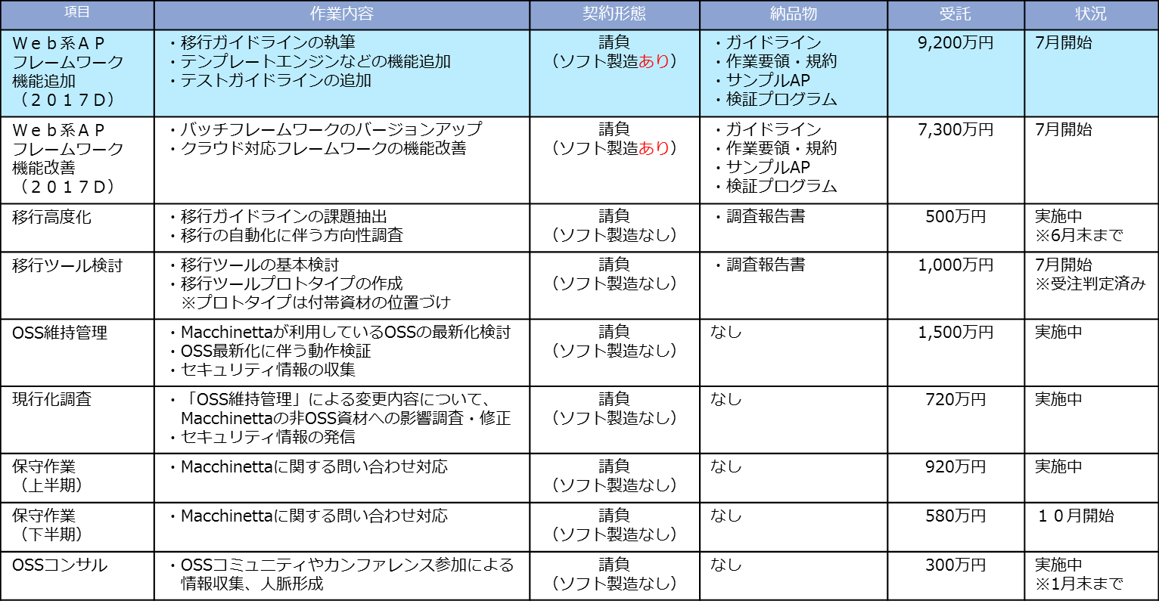
Macchinetta17A自主開発概要
本案件は、 FY2017に NTT SIC から受託予定となっている案件のうち、
自主開発の 「機能追加」 「機能改善」 が該当する。
Notes:
今年度はMacchinettaを起因したリリースが大部分を占める。

Slide 7
本打ち合わせの目的
以下の成果物の品質報告、および納品・リリースのご承認※１
① Macchinetta17A自主開発の納品物※２
② 上記に先立った、TERASOLUNA共通ライブラリのOSSプレリリース対象※３
 | 12月/2017 | 1月/2018 | 2月 | 3月
TERASOLUNA FW
Macchinetta
▲共通ライブラリ
OSS化
▲共通ライブラリ以外
OSS化・リリース社内周知
(依存関係)
(TERA化の変換)
▲17A自主開発
納品
▲各社
成果提供/OSS化
(SIC内手続き)
納品に加え、3月TERAリリースを見据え、
TERAリリース観点での確認も願いたい。
※１ 本受託案件の契約形態は終了判定会議必須案件。決裁権者の事前承認の元、
部長の対面承認、および机上の終了判定会議にて実施する。
※２ 成果提供後、単純変換を経てTERASOLUNA FWとしてリリースするため、
TERASOLUNA FWリリースの観点でも品質確認をいただきたい。
※３ ①がOSSの一つとして②を利用するため事前OSS化が必須。OSSとして公開はするが、
当社内へのリリース周知は定期リリース日2018/3/16（仮）まで実施しない。

Slide 8
参考：契約形態
契約形態
契約形態： 作業請負契約
案件種別： ソフトウェア開発
納品物 ： 開発ガイドライン、作業要領・規約
サンプルアプリケーション、検証プログラム
契約期間： 契約締結日～ 2017年12月18日
契約形態に関して
本案件は、作業請負契約となるが、木谷本部長から受託の了承を得た
案件種別に関して
本案件の主たる成果物は開発ガイドラインなどのドキュメント類であり、
開発するソフトウェアはそれに付随する検証用アプリケーションである。
本案件は、委託元である研究所要望により、ソフトウェア試作発注となるが
商用アプリケーションではなくリスクは低いため、決裁権者の了承のもと、
会議体の付議資料は「業務支援（納品物あり）」と同等とさせていただきたい

Slide 9
報告の対象

Slide 10
成果物
②TERASOLUNA FW
OSSプレリリース対象
ソフトウェアフレームワーク
Spring、 MyBatisなどのOSSフレームワーク
共通ライブラリ
エンタープライズ向けに必要な汎用的な部品
ガイドライン
チュートリアル
OSSを利用したエンタープライズ向け アプリ開発におけるベストプラクティスドキュメント
作業要領・規約(雛型)
サンプル設計書
基本的な開発方法を学ぶ学習教材
設計および実装に関する作業手順や順守すべき規約の雛型
作業要領・規約の雛型に則って作成された設計書
サンプル実装
サンプル設計書を実装したアプリケーション
機能検証AP
ガイドラインで提供する機能の機能検証用アプリケーション
性能検証AP
ガイドラインで提供する機能の性能検証用アプリケーション
ブランクプロジェクト
プロジェクト構成のひな形
①Macchinetta17A
自主開発納品対象
NTTによる開発成果

Slide 11
リリースバージョン
2015/2
2016/2
2017/2
2017/12
master
(5.5.x)
5.2.0
5.0.0
5.1.0
5.3.0
5.4.0
2018/3
リリース対象
TERASOLUNA 5.4.0.RELEASE
5.4.x
2017/11
5.4.1
5.3.x
5.3.1
5.3.2
5.2.x
5.2.1
TERASOLUNAとして正式に公開するのは
5.4.1.RELEASE後の2018年3月のタイミング
5.1.x
5.1.1
5.0.x
5.0.1
Notes:
2017/11は「べ問題対応」によるリリース
2018/3は「セキュリティ脆弱性対応」によるリリース(予定)
5.4.1、5.3.2は機能追加もなくセキュリティ脆弱性対応がメインになるため、簡易版のリリース判定としたい。

Slide 12
変更点の報告

Slide 13
5.3.1 -> 5.4.0の変更点概要
Spring IO Platformのアップデート
共通ライブラリの改善
Validationのチェックパターン追加
ガイドラインの改善
Thymeleafに関する追加
テスト実装に関する追加
ガイドラインのバグFix
サンプル設計書・サンプル実装の改善
クライアント版とオンライン版の融合
Thymeleafに関する追加
TERASOLUNA維持管理
依存ライブラリ | 前バージョン | 変更バージョン | 変更理由
Spring IO Platform | Athens-SR2 | Brussels-SR5 | Springのバージョンアップに伴い、関連する ライブラリ一式をアップデート （例） ・Spring Framework:4.3.12（前バージョン:4.3.5） ・Spring Security:4.2.3（前バージョン:4.1.4）
TERASOLUNA維持管理
Macchinetta自主開発
Macchinetta自主開発
Macchinetta維持管理
Macchinetta自主開発
Macchinetta自主開発
Notes:
ThymeleafはTERASOLUNAとしては公開しない。

Slide 14
品質評価結果の報告 ・共通ライブラリ
TERASOLUNA維持管理

Slide 15
品質管理方針について（共通ライブラリ）
ソースコードの新規・改修規模が小さい（1Ks未満）ため、統計的な品質評価は行わない
品質評価については、以下の品質評価を満たすことにより品質を満たしていると判断する
ソースコード静的解析による品質評価
ソースコードレビュー（指摘残対応0件）
機能テストによる品質評価
（success 100%）

Slide 16
品質評価結果の報告 ソースコードの品質評価結果の報告 ・共通ライブラリ
TERASOLUNA維持管理

Slide 17
ソースコード静的解析による品質評価
SonarQubeにて静的コード解析で得られる値のうち、以下の項目を満たしていることとする
ViolationsがBlocker, Criticalのルール違反数が原則0
Rules Compliance Indexが原則90以上
100-100*((10*Blocker) + (5*Critical) + (3*Majors) + (Minors)) /LOC
Complexity/classが原則20以下
API Documentが原則100%
Unit Test実行結果が100%
Blocker/CriticalはSecurity Riskの可能性があるためhttp://docs.sonarqube.org/display/SONAR/Metric+Definitions
https://developer.klocwork.com/documentation/jp/insight/10-1/mccabe-cyclomatic-complexity
複雑度 | リスク評価
1-10 | ほとんどリスクのない簡単なモジュール
11-20 | 中等度のリスクを伴うより複雑なモジュール
21-50 | 高いリスクを伴う複雑なモジュール
51 以上 | 非常に高いリスクを伴うテスト不可のプログラム

Slide 18
ソースコード静的解析結果
SonarQubeによる静的コード解析結果
 |  | Result(5.3.0) | Check Point | OK/NG
Line of code |  | 22127 |  | -
Document API |  | 100% | 100%であること | OK
Unit test success |  | 100% | 100%であること | OK
Code coverage |  | 98.7% | （参考値） | -
Complexity/class |  | 8.5 | 20以下であること | OK
Rule compliance |  | 99.2 | 90以上であること | OK
 | Blocker | 0 | 0であること | OK
 | Critical | 0 | 0であること | OK
 | Major | 45 |  | -
 | Minor | 36 |  | -
 | Info | 13 |  | -
静的コード解析による品質評価基準に満たしている
ソースコードレビュー結果
修正量が軽微のため、指摘事項なし

Slide 19
機能テスト結果
「共通ライブラリ」に関するテスト
バージョン | 5.3.1 | 5.4.0
テストケース数 | 342 | 344 (+2)
機能改善
@Compareの相関チェックにおけるNot Equal対応

Slide 20
動作検証環境および機能・構成テスト実施結果
 | Application Server | RDBMS | JDK | MQ | 試験結果
環境1(構成A) | Tomcat8.5.20 | PostgreSQL9.6.5 | Open JDK8u144 | ActiveMQ5.14.5 | OK
環境2(構成B) | Tomcat8.5.20 | Oracle12.1.0.2.0 | Open JDK8u144 | ActiveMQ5.14.5 | OK
環境3(構成B) | Tomcat8.0.39 | PostgreSQL9.6.5 | Open JDK8u144 | ActiveMQ5.14.5 | OK
環境4(構成B) | Tomcat8.0.39 | Oracle12.1.0.2.0 | Open JDK8u144 | ActiveMQ5.14.5 | OK
環境5(構成B) | Tomcat7.0.73 | PostgreSQL9.6.5 | Open JDK7u151 | ActiveMQ5.14.5 | OK
環境6(構成B) | WebLogic12.2.1 | Oracle12.1.0.2.0 | Oracle JDK8u144 | ActiveMQ5.14.5 | OK
環境7(構成C) | JBoss EAP 6.4.0.CVE-2015-7501 | PostgreSQL9.6.5 | Open JDK8u144 | ActiveMQ5.14.5 | OK
環境8(構成C) | JBoss EAP7.0.0 | PostgreSQL9.6.5 | Open JDK8u144 | ActiveMQ5.14.5 | OK
OSSVERT環境
構成A～C全構成において、問題ないことを確認済み
Notes:
構成AはOSSVERT環境としている。
OSSVERT環境と一致しているソフトウェアを赤字としている。
構成B～CはPIMSによるPJの利用状況調査により決定している。

Slide 21
非機能テスト結果の報告
TERASOLUNA維持管理

Slide 22
負荷テスト実施内容
負荷テスト
前回基礎値との比較による性能劣化/向上具合の測定
スレッド数を増加させていき、性能データ（スループット、レスポンスタイム、およびサーバリソース情報）を規定した時間で複数回実施し取得して、前回リリース物である「5.3.1.RELEASE」と今回リリース候補の「5.4.0.RC1」の差分を比較する。

Slide 23
負荷テスト使用シナリオ
よくあるCRUデータアクセス、かつユーザ入出力を
伴う業務処理を網羅したシナリオを使用
試験シナリオ概要
×３
① トップ画面からログイン
② 空席照会条件入力画面へ
③ 空席照会の実施
④ フライトの選択
⑤ 予約実施
⑥ トップ画面へ戻る
⑦ トップ画面からログアウト
一般席片道運賃、 一般席往復運賃、 特別席往復運賃の順で 3種類の予約を行う。
JMeter
100～400スレッド
1秒間隔
上記を1ユーザ分のJMeterのシナリオとして、測定時間内でループを行う。
シナリオには、ユーザーの画面閲覧や操作にかかる時間を考慮し、各画面遷移間に思考遅延時間と して1秒を設定する。

Slide 24
負荷テストの比較対象
5.3.1.RELEASE
5.4.0.RC1
環境1を使用

Slide 25
バージョン変更後の負荷テスト結果(1)-1
性能テストは環境1で実施した。 5.3.1.RELEASE と5.4.0.RC1 のスループットとレスポンス
タイム(結果(1)-1,2) とヒスグラム(結果(2)) の比較に結果を示す。
2 バージョン間に性能が限界に達する350スレッドあたりまでスループット、レスポンスタイムはほぼ同じであり、安定している50-400スレッドにおけるCPU増加、レスポンスタイム、
スループットの傾向は改善しており、バージョンアップ後も性能に問題はないと判断できる。
レスポンスタイム 全リクエスト平均
[5.3.1.RELEASE]
[5.4.0.RC1]
Notes:
赤いグラフに着目すると、スレッド数が増えるほどレスポンスタイムが改善する傾向にある。

Slide 26
バージョン変更後の負荷テスト結果(1)-2
レスポンスタイム 90%ile（ログインからログアウトまで合計）
[5.3.1.RELEASE]
[5.4.0.RC1]

Slide 27
バージョン変更後の負荷テスト結果(2)
性能テストは環境1で実施した。 5.3.1.RELEASE と5.4.0.RC1 のヒスグラム(下図) の比較に
結果を示す。
2 バージョン間で安定している100スレッドでのヒストグラムでの傾向は改善しており、
バージョンアップ後も性能に問題はないと判断できる。
[5.3.1.RELEASE]
[5.4.0.RC1]
Notes:
レスポンスタイムが早くなっている差分が見やすいように赤枠で囲っている。
最も頻度が集中しているタイミングはヒストグラム考察の章で説明する。

Slide 28
スループット/レスポンスタイム考察
「スループット（PV/Min）」の5.3.1.RELEASEと5.4.0.RC1の比率
スレッド数 | 5.3.1.RELEASE スループット（PV/Min） | 5.4.0.RC1 スループット（PV/Min） | 比率
100 | 5645.158 | 5648.379 | 100.06%
150 | 8381.586 | 8420.000 | 100.46%
200 | 10037.053 | 10916.069 | 108.76%
250 | 11309.385 | 12438.207 | 109.98%
スループット（PV/Min）はスレッド数が多くなるほど改善される傾向がある。
「レスポンスタイム90%ile（mSec）」の5.3.1.RELEASEと5.4.0.RC1の比率
スレッド数 | 5.3.1.RELEASE レスポンスタイム90%ile（mSec） | 5.4.0.RC1 レスポンスタイム90%ile（mSec） | 比率
100 | 1805 | 1779 | 98.56%
150 | 2084 | 1943 | 93.23%
200 | 4867 | 2756 | 56.63%
250 | 8908 | 5167 | 58.00%
レスポンスタイム90%ile（mSec）はスレッド数が多くなるほど改善される傾向が顕著である。
Notes:
前回のリリース時の品質評価資料と比較すると大幅に改善しているようにみえるが、前回がCentOS7.2のバグにより時間がかかっていただけである。

Slide 29
ヒストグラム考察
「ヒストグラム100スレッド」の5.3.1.RELEASEと5.4.0.RC1の頻度比較
単位はmsec
レスポンス タイム | 5.3.1.RELEASE | 5.4.0.RC1
1401-1450 | 28 | 76
1451-1500 | 243 | 375
1501-1550 | 622 | 771
1551-1600 | 847 | 945
1601-1650 | 879 | 831
1651-1700 | 739 | 727
1701-1750 | 573 | 494
1751-1800 | 444 | 339
1801-1850 | 252 | 178
1851-1900 | 147 | 103
レスポンスタイムはグラフ確認と同様に
FWの更新により改善傾向にあると判断できる。

Slide 30
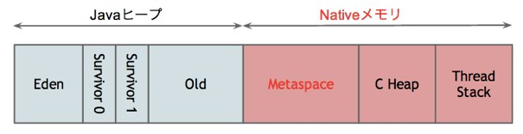
長期安定テスト実施内容
長期安定テスト
負荷を与えた際にメモリリークや無限ループに陥らないことの確認
限られたヒープ領域の元、長時間負荷を投げ続け、Full GCを繰り返した際に ヒープ、Nativeメモリの解放量が一定であることを確認する。
150スレッドでのリクエストを24時間続けて実行する
ヒープメモリサイズ：896m
計測対象１
計測対象２
図引用 http://equj65.net/wp-content/uploads/2014/05/java7-8HotSpotVM.jpg
負荷テストのJMeterのシナリオを同時利用ユーザを想定したスレッド数で24時間でループさせる。

Slide 31
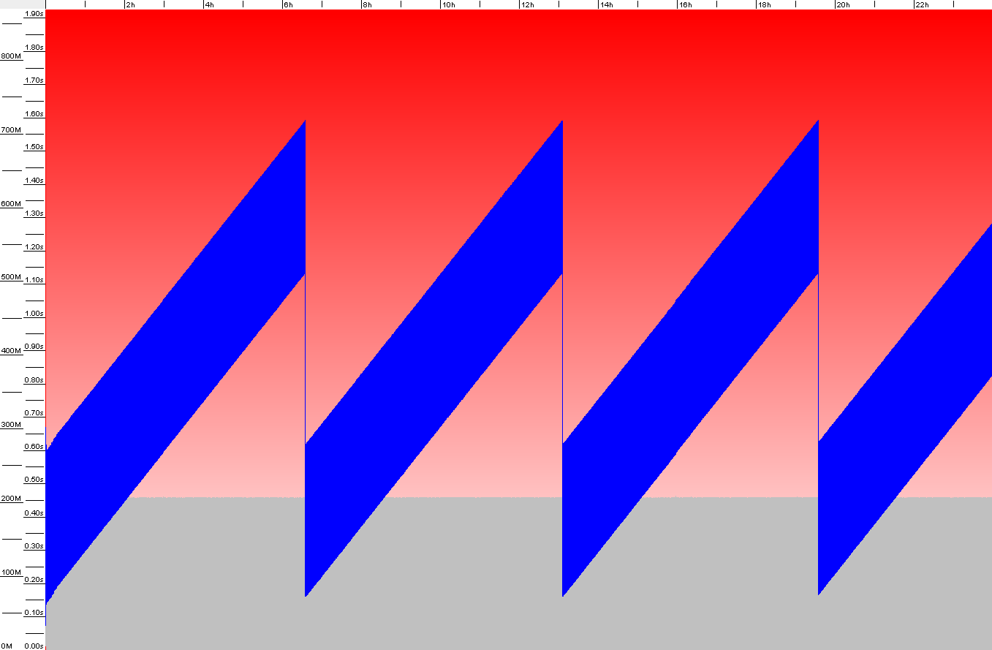
長期安定テスト GC(Garbage Collection)
5.4.0でGC後のヒープメモリ使用量は安定して推移しており、メモリリークの傾向は見られない。
ポイント：メモリリークの確認方法
メジャーGC後のヒープサイズが一定値まで落ちていることを確認する。
一定値まで落ちず、だんだん上昇していく場合はメモリリークが発生している可能性がある。
毎回50M程度の値まで落ちており、メモリリークは発生していないと判断できる。
Full GCによる解放ヒープ領域は一定であり、メモリリークや
無限ループなどは発生しないことが確認できた

Slide 32
長期安定試験 CPU使用率
[5.4.0]
CPU
ポイント：CPUの使用率
同じスレッド数でのリクエストでの負荷の間、ほぼCPUの使用率は同じであり上昇がみられない。
CPUの使用量は一定量を上限としており、今回の測定条件では
リソースの不正使用が無いことが確認できた。

Slide 33
長期安定試験 Memory使用率
[5.4.0]
ポイント：OSのメモリ使用率
同じスレッド数でのリクエストでの負荷の間、メモリの使用率は一定量以上の上昇がみられない。
物理メモリの使用量は一定量を上限としており、今回の測定条件ではAPサーバにメモリリークが無いことが確認できた。

Slide 34
ガイドライン品質評価結果の報告
Macchinetta自主開発

Slide 35
品質管理方針について（ガイドライン）
品質評価については、以下の品質評価を 満たすことにより品質を満たしていると 判断する
可読性（読みやすさ）確認
執筆者以外による読みやすさ(誤字、表現観点) 観点レビュー (指摘残対応０件)
妥当性（記述内容の正しさ）確認
有識者による技術観点レビュー (指摘残対応０件)
機能テストによる実現性の担保 (success 100%)

Slide 36
ガイドライン加筆・修正個所のレビュー結果
5.3.1版から以下の内容を加筆・修正した。
Thymeleafに関する追加
テスト実装に関する追加
レビュー結果（内部・外部レビュー）
対象 | 種別 | ページ 概算数 (A4印刷換算) | ソ工推 オンラインT 担当者 |  | NTT SIC/CW 担当者 |  | ソ工推 テストT 有識者 |  | 合計 | 対応 済
 |  |  | 1回目 | 2回目 | 1回目 | 2回目 | 1回目 | 2回目
Thymeleaf | 読み易さ | 1431 | 323 | 66 | 88 | 9 | - | - | 486 | 486
 | 技術観点 |  | 128 | 33 | 22 | 0 | - | - | 183 | 183
テスト実装 | 読み易さ | 61 | 63 | 87 | 47 | 1 | 17 | 1 | 216 | 216
 | 技術観点 |  | 75 | 48 | 49 | 0 | 1 | 0 | 173 | 173
3回目0件
3回目0件
RV依頼中の指摘取込後：指摘がすべて対応済みとなる。
Notes:
オンラインTの内部レビュー後にSIC/CWやテストTへレビュー依頼。
Macchinetta担当者はSIC、CWにて実施。
技統本テスト有識者はPMS熊川様・町田様とRACTES岩崎様。
SIC/CW担当者から半分程度はRV回答があり、指摘は5件で軽微な指摘のみであった。

Slide 37
機能テスト結果
「Spring Ecosystem が提供する機能」に関するテスト
バージョン | 5.3.1 | 5.4.0
テストケース数 | 880 | 982(+102)
102件追加
Thymeleaf機能 +78件
その他機能改善 +24件

Slide 38
動作検証環境および機能・構成テスト実施結果
再掲
 | Application Server | RDBMS | JDK | MQ | 試験結果
環境1(構成A) | Tomcat8.5.20 | PostgreSQL9.6.5 | Open JDK8u144 | ActiveMQ5.14.5 | OK
環境2(構成B) | Tomcat8.5.20 | Oracle12.1.0.2.0 | Open JDK8u144 | ActiveMQ5.14.5 | OK
環境3(構成B) | Tomcat8.0.39 | PostgreSQL9.6.5 | Open JDK8u144 | ActiveMQ5.14.5 | OK
環境4(構成B) | Tomcat8.0.39 | Oracle12.1.0.2.0 | Open JDK8u144 | ActiveMQ5.14.5 | OK
環境5(構成B) | Tomcat7.0.73 | PostgreSQL9.6.5 | Open JDK7u151 | ActiveMQ5.14.5 | OK
環境6(構成B) | WebLogic12.2.1 | Oracle12.1.0.2.0 | Oracle JDK8u144 | ActiveMQ5.14.5 | OK
環境7(構成C) | JBoss EAP 6.4.0.CVE-2015-7501 | PostgreSQL9.6.5 | Open JDK8u144 | ActiveMQ5.14.5 | OK
環境8(構成C) | JBoss EAP7.0.0 | PostgreSQL9.6.5 | Open JDK8u144 | ActiveMQ5.14.5 | OK
OSSVERT環境
構成A～C全構成において、問題ないことを確認済み
Notes:
構成AはOSSVERT環境としている。
OSSVERT環境と一致しているソフトウェアを赤字としている。

Slide 39
5.4.0/1.5.0 品質評価結果のまとめ

Slide 40
5.4.0 まとめ
回帰テスト（機能テスト）がすべて成功している
性能に対する大きな悪影響がない
ソースコード・ガイドラインの残指摘対応数が0である
静的コード解析結果が基準を満たしている
以上より、リリースできる品質を満たしていると考える。

Slide 41
サンプル規約、サンプル設計書、サンプル実装
Macchinetta自主開発

Slide 42
【参考】規約類、サンプル実装の一覧
分類 | 詳細 | 資料名 | 補足
作業要領・規約 | 外部設計作業要領・規約 | クライアント＋オンライン版_外部設計作業要領・規約.pdf
 | 内部設計製造作業要領・規約 | クライアント＋オンライン版_内部設計／製造作業要領・規約.pdf
サンプル設計書 | サンプルAP要件定義書 (参考) | クライアント＋オンライン版_サンプルAP要件定義書.pdf
 | サンプルAP外部設計書 | クライアント＋オンライン版_サンプルAP外部設計書.pdf
 | サンプルAP内部設計書 | クライアント＋オンライン版_サンプルAP内部設計書.pdf
サンプル実装 | サンプルAPソースコード | ATRS
 | サンプルAP利用マニュアル | A_サンプルアプリケーション(ATRS)提供資材一覧.pdf
 |  | B_Macchinetta クライアント＋オンライン版 フレームワーク提供機能利用箇所一覧.pdf
 |  | サンプルアプリケーション(ATRS)マニュアル.pdf

Slide 43
規約類、サンプル実装の品質管理方針について
品質管理方針 下記の品質評価を行いドキュメントの品質を担保する。
ドキュメントとしての品質
執筆者以外による修正漏れ・誤り観点レビュー (指摘残対応０件)
有識者による技術観点レビュー(指摘残対応０件）
手動の動作確認による妥当性確認
画面レイアウト確認と遷移の確認
(故障残件数0件)

Slide 44
規約類、サンプル実装のレビュー結果
以下の内容を加筆・修正した。
クライアント版とオンライン版の融合とバージョンアップ
Thymeleafに関する追加
レビュー結果（内部・外部レビュー）
対象 | 種別 | ページ 概算数 (A4印刷換算) | ソ工推 オンラインT 担当者 | NTT SIC/CW 担当者 |  | 合計 | 対応 済
 |  |  | 1回目 | 1回目 | 2回目
作業要領 | 読み易さ | 201 | 7 | 3 | 4 | 15 | 15
 | 技術観点 |  | 8 | 1 | 0 | 9 | 9
設計書 (外部除く) | 読み易さ | 190 | 3 | 0 | 0 | 3 | 3
 | 技術観点 |  | 0 | 0 | 0 | 0 | 0
実装 | 読み易さ | - | 2 | 6 | 1 | 9 | 8
 | 技術観点 |  | 0 | 0 | 0 | 0 | 0
3回目0件
RV依頼中の指摘取込後：指摘がすべて対応済みとなる。
Notes:
クライアントサイド実装パターンを充実させたクライアント版とサーバサイド実装パターンを充実させたオンライン版がこれまで分かれていたが、業務機能も同じであることからSIC側の要望により一体化させた。
またバージョンアップが滞っていたが、1.5.0でOSSライブラリをバージョンアップさせた。
そしてガイドラインのThymeleaf対応に合わせて、サンプル実装もThymeleaf版を用意した。
ソースコード量はThymeleafを含んで約50kである。

Slide 45
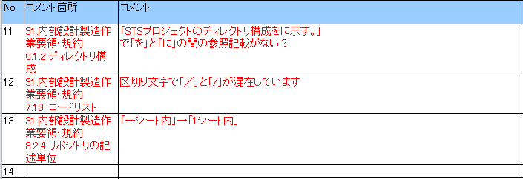
参考：作業要領にてSIC/CW担当者レビューの読み易さの指摘が増えた理由
新規に加わったレビュワ―から間違えているとも言い難い指摘があった。

Slide 46
サンプル実装の動作確認結果
動作確認を実施し、故障発生が0件であることを確認した。
 | 動作確認項目数 | 故障件数
合計 | 21項目 | 0
Notes:
実装された機能が確実に担保しなければならない共通ライブラリと異なり、サンプル実装は実装方法を紹介する目的で作っており、ドキュメントと同様に製造者に分かりやすくできているかを担保することが重要である。

Slide 47
まとめ
規約類、サンプル実装の残指摘対応数が0件である
サンプル実装の動作確認で故障残件数が0件である
以上より、納品できる品質を満たしていると考える。

Slide 48
次回リリースへの展望（予定）

Slide 49
今後のリリース展望(予定)
機能追加・改善・スリム化
処理方式モデルを調査し、不足する機能を追加する
FWの動向を調査し、必要な機能を追加する
PJにおける利用状況を調査し、不要な機能を削除する。
OSSバージョンアップ対応
Spring 5/Spring Security 5へバージョンアップ対応
その他
セキュリティ脆弱性対応
OAuth残課題
Junit 5対応（テストアプリ最新化）
WAS対応
試験環境整備

